Slide 1
中国共产党
Communist Party of China
四
四
讲
有
践行
做合格党员
★ 讲政治、有信念
★ 讲规矩、有纪律
★ 讲道德、有品行
★ 讲奉献、有作为

Slide 2
前 言
/PREFACE
今年以来，党中央在巩固群众路线教育实践活动和“三严三实”专题教育活动成果的基础上，着眼于新常态下对党员提出新要求，号召在全体党员中开展“学党章党规，学系列讲话，做合格党员”学习教育，倡导所有党员要做“讲政治、有信念，讲规矩、有纪律，讲奉献、有作为”的合格党员。“四讲四有”是一名合格党员的核心要素，是新时代党员党性的客观要求，是在党爱党、在党护党、在党兴党、在党为党的现实体现，为如何做一名合格党员指明了方向。

Slide 3
CONTENTS
0 1
四讲四有详细阐述
目 录
0 2
怎样做到四讲四有
0 3
总书记论如何做一个合格党员

Slide 4
四讲四有
四讲四有详细阐述
01

Slide 5
践行“四讲四有”做合格党员
何为“四讲四有” ？
讲
政治
有
信念
讲
规矩
有
纪律
讲
道德
有
品行
讲
奉献
有
作为
“四讲四有”是一名合格党员的核心要素，是新时代党员党性的客观要求，是在党爱党、在党护党、在党兴党、在党为党的现实体现，为如何做一名合格党员指明了方向。

Slide 6
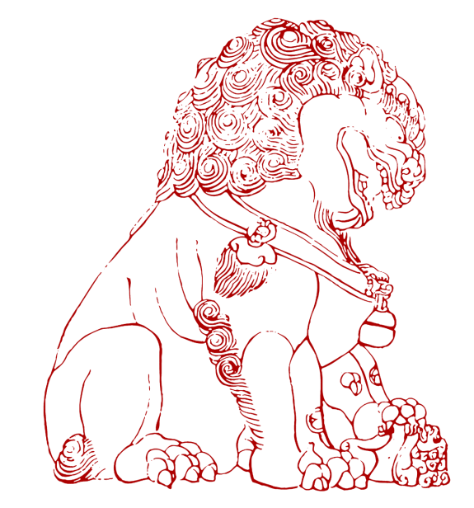
践行“四讲四有”做合格党员
讲
政治
有
信念
是爱党之源
任何政党都是政治组织，党员是党肌体的最小细胞。作为一名党员，爱党是首要之职，而讲政治是爱党的具体表现，有信念是爱党的力量源泉。讲政治、有信念就必须要有政治意识、大局意识、核心意识和看齐意识，保持政治本色，把理想信念时时处处体现为行动的力量。

Slide 7
践行“四讲四有”做合格党员
01
强化政治意识
强化
四种意识
02
强化大局意识
03
强化核心意识
04
强化看齐意识

Slide 8
践行“四讲四有”做合格党员
01
强化政治意识
运用政治思维
增强政治定力、政治敏感性和政治洞察力
在大是大非问题上态度鲜明，立场坚定，不左顾右盼，自觉地在思想上政治上行动上同以习近平同志为总书记的党中央保持高度一致。
坚定正确的政治观点、政治立场
明辨政治方向

Slide 9
践行“四讲四有”做合格党员
02
强化大局意识
以“四个全面”战略布局为总揽
以十三五规划为主线
着眼于整个国家、整个民族，服从服务于中心工作，将个人理想与民族复兴的宏愿结合起来，志存高远，凝心聚力，奋发有为。
以实现中国梦为奋斗目标
以各级党委的决定部署为推手

Slide 10
践行“四讲四有”做合格党员
03
强化核心意识
以党中央和各级党组织为核心
不断加强党的领导，尤其强化党的政治领导，对各级党组织作出的指示、决定不怀疑、不深究、不琢磨、不议论，积极践行党的宗旨，维护党的权威，爱护党的形象，巩固党长期执政的地位。

Slide 11
践行“四讲四有”做合格党员
04
强化看齐意识
向党的路线方针政策看齐
向党中央看齐
以党的方向为方向
坚决拥护党的主张，贯彻党的决议，执行党的部署，遵守党的纪律和规矩，紧跟党走，不走歪路，不走邪路，做政治上的明白人，成为党的忠诚卫士。
以党的旗帜为旗帜
以党的意志为意志

Slide 12
践行“四讲四有”做合格党员
讲
规矩
有
纪律
是护党之要
纪律是稳压器，是压舱石，是规范行为的底线。没有纪律和规矩的约束，任何组织都会成为一盘散沙。尊党章、守党纪是一名合格党员的应有之义，是应尽之责任，也是在党护党的必然要求。

Slide 13
践行“四讲四有”做合格党员
01
遵守政治纪律
遵守
三种纪律
02
遵守群众纪律
03
遵守工作纪律

Slide 14
践行“四讲四有”做合格党员
01
遵守政治纪律
树牢对马克思主义的信仰，对共产主义和中国特色社会主义的信念
坚持理论自信、道路自信、制度自信
坚决不允许妄议中央，不充许搞当面一套、背后一套，不允许搞山头主义和分裂主义，不允许“吃共产党的饭，砸共产党的锅”。
树牢对中国共产党的信心
坚定自己的理想信念，自觉抵制各种社会思潮的侵蚀

Slide 15
践行“四讲四有”做合格党员
02
遵守群众纪律
要强化党员就是服务的思想，继承和发扬党的优良传统，切实实现好、发展好、维护好群众的利益。
要保持公仆情怀，牢记共产党员永远是劳动人民的普通一员，自觉融入群众的生产生活当中;
要坚决查处群众身边的腐败分子，杜绝与民争利现象，防止伤害群众感情、损害群众的不作为、乱作为行为发生。

Slide 16
践行“四讲四有”做合格党员
01
遵守工作纪律
以《廉洁自律准则》为道德高线
以《纪律处分条件》为行为底线
要增强纪律意识和底线意识，对法纪心存敬畏，手握戒尺，以《廉洁自律准则》为道德“高线”，以《纪律处分条件》为行为底线，不越界线，不破底线，不趟“雷区”，不触带电的高压线，自觉遵守各项工作规章制度，大力改进工作作风，积极在各种岗位上尽职尽责，切实发挥好党员的先锋模范作用。

Slide 17
践行“四讲四有”做合格党员
讲
道德
有
品行
是兴党之本
毛泽东曾评价白求恩是“一个高尚的人，一个纯粹的人，一个有道德的人，一个脱离低级趣味的人，一个有利于人民的人”。 在今天，这个“五个一”仍可作为评判一个党员是否合格，是否优秀的标杆。所以，一个合格党员首先应该是个有道德高尚的人，一个品行端正的人，一个正直正派、诚实守信、忠诚担当的人。

Slide 18
践行“四讲四有”做合格党员
01
一个有道德高尚的人
02
一个品行端正的人
做到
五个一
03
一个正直正派的人
04
一个诚实守信的人
05
一个忠诚担当的人

Slide 19
践行“四讲四有”做合格党员
坐得直、行得端、挺得住
正直
正派
正直正派，就要求党员坐得直、行得端、挺得住，想问题、办事情敢于坚持原则，公道正派，秉公用权，阳光用权，解决问题不带私心，协调矛盾不偏不倚，凡事能从党和国家利益出发，更多地维护他人利益，不做亏心事，不做有损公充的事，不要反对一片、打倒一片，
做到于公对得起党、于人对得起良心

Slide 20
践行“四讲四有”做合格党员
尽到党员责任
诚实守信
要求党员尊崇党章、遵守党章，切实履行党员义务，尽到党员责任，以党章的要求为最高行为准绳，切实兑现入党誓言，在日常工作生活中，敢于承诺践诺，“言必行，行必果”，
说到做到
说到做到，要求别人做到的，自己首先做到，要求别人的不做的，自己首先不做，不失信于人，不出尔反尔，不阳俸阴违。

Slide 21
践行“四讲四有”做合格党员
忠诚担当
忠诚担当，就要求党员认真落实兴党之责，增强工作的事业心和责任感，把工作当作事业来追求，兢兢业业，一丝不苟。党组织分派的工作无论多么困难，多么险重，敢于迎难而上，勇闯新路，不讲价钱，不打折扣，以夙夜在公的勤奋，以殚精歇虑的豪情，千方百计完成任务，用实际行动表达忠诚于党，忠诚于祖国，忠诚于人民。

Slide 22
践行“四讲四有”做合格党员
讲
奉献
有
作为
是为党之基
在现在的中国，成为一名党员是光荣的，其荣光之处不在于党员政治身份如何显耀，而在于党员应有舍己为公的奉献精神，在于党员应有令人称赞的骄人业绩。如果所有党员都有这种光荣感和使命感，一心为党，一心为公，一心为民，致力于为党的事业大厦添砖加瓦，那么，党的执政根基将坚如磐石，固如金汤。

Slide 23
践行“四讲四有”做合格党员
01
一心为党
做到
三个一心
02
一心为公
03
一心为民

Slide 24
践行“四讲四有”做合格党员
01
一心为党
党员要牢固树立在党为党意识，将自己所有的言行举止以是否符乎党员条件、是否符乎党员标准为参照
凡不符合党员身份的话不说，凡影响党的形象的事不做，
立足岗位，扎根基层，一心一意为党工作，聚精会神为党发展，把自己毕生的精力和生命都奉献给党，鞠躬尽瘁，死而后已。

Slide 25
践行“四讲四有”做合格党员
02
一心为公
党员要满怀天下为公的思想，培育公而忘私的牺牲精神
始终保持干事创业、开拓进取的精气神，平常时候看得出来，关键时刻冲得上去
要舍得牺牲自己的业余时间，舍得牺牲自己的爱好兴趣，静得下心，俯得下身，无私无畏、默默无闻地勤奋工作
发扬不干好、不干出成绩就誓不罢休的韧劲，将事业进行到底

Slide 26
践行“四讲四有”做合格党员
03
一心为民
要求党员树牢民本观念，忠实践行全心全意为人民服务宗旨，始终坚持群众路线，密切联系群众，摒弃“官本位”陈腐思想，舍得放下架子，把百姓当衣食父母，自觉到群众中去，与群众打成一片，把群众所盼的事一件件抓好落实，把群众所想的事一桩桩变为现实，让群众真切地感受党的阳光雨露，增强党在群众中的威信。

Slide 27
四讲四有
怎样做到四讲四有
02

Slide 28
践行“四讲四有”做合格党员
怎样践行四讲四有 做一名合格党员
【基础在学 关键在做】
“两学一做”学习教育，基础在学、关键在做。共产党员，是无上荣光的称号，是先锋模范的标志，是高尚品德的体现，是催人奋进的旗帜。做合格党员，必须对标“四讲四有”，在“做”上狠下功夫，踏踏实实、孜孜不倦，一步一脚印、一步一升华，把合格党员标准体现在方方面面。

Slide 29
践行“四讲四有”做合格党员
进一步坚定“三个自信”，做到
在党爱党
在党为党
在党护党
以实际行动维护党中央的权威。要牢固树立“四个看齐”意识，在思想上政治上行动上同党中央和省、市委保持高度一致，以“马上就办、办就办好”的态度抓好贯彻落实，确保令行禁止、政令畅通。

Slide 30
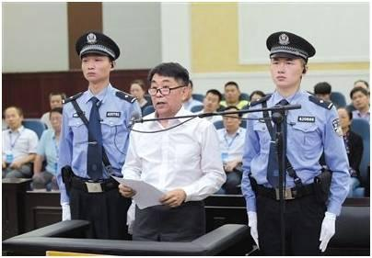
践行“四讲四有”做合格党员
不越雷池一步，不碰红线一下
政治纪律和政治规矩，是党发展壮大的重要法宝，是全面从严治党的关键所在，也是新形势下治国理政的客观需要。要坚持把纪律和规矩挺在前面，自觉将党章党规和系列讲话作为必须遵守的行为准则和规范，知敬畏、明底线、守规矩，不越雷池一步，不碰红线一下。

Slide 31
践行“四讲四有”做合格党员
自觉践行社会主义核心价值观
自觉投身工作一线
党的光荣传统和优良作风，是党成就过去、把握现在、赢得未来的独特政治优势和巨大精神动力。要坚守共产党人精神追求，弘扬中华民族传统美德，自觉践行社会主义核心价值观，带头加强道德修养，带头树立良好家风，自觉投身文明创建、走访入户等工作一线，用日常言行带动全民行动，为打造“山水诗乡、多彩某某”凝聚强大合力。

Slide 32
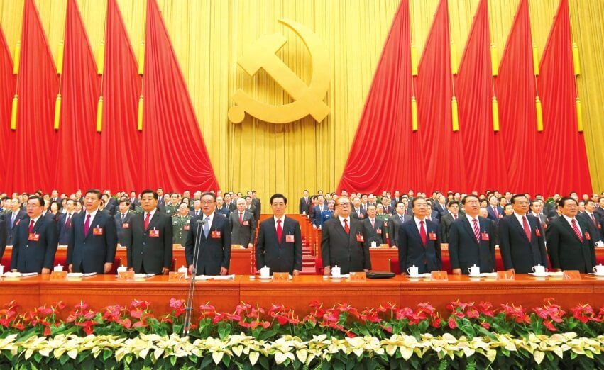
践行“四讲四有”做合格党员
始终坚持立足岗位、履职尽责
扎实做好本地区本部门本单位重点工作与改革发展稳定各项工作，真正做到平常时候看得出来，关键时刻站得出来、危难关头豁得出来。要充分展示各级党组织和党员的力量，引导广大干部群众见贤思齐、干事创业，为全市经济社会持续健康发展和“十三五”良好开局作出应有的贡献。

Slide 33
四讲四有
03
总书记论如何做一个合格党员

Slide 34
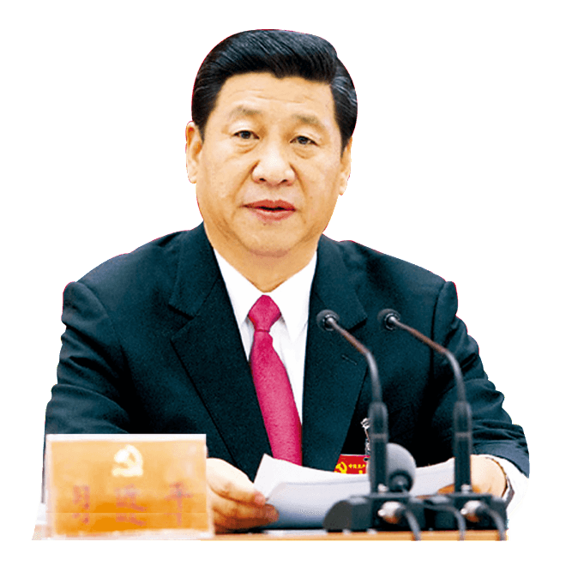
践行“四讲四有”做合格党员
总书记对一个合格党员的要求
十八大以来，习近平总书记在多次考察、讲话中，从树立党章意识、坚定理想信念等层面阐述了共产党员如何加强党性，始终心系党、心系人民、心系国家，体现先进性和纯洁性。 让我们从总书记的这些论述中来探究如何坚持以知促行，做一名合格的中共党员。
要求一个合格党员做到四个方面
要
要
遵守党章、加强党性
遵纪守法、廉洁正派
要
要
坚定信念、加强学习
向榜样学习、向群众学习

Slide 35
践行“四讲四有”做合格党员
党
员
要
遵守党章 加强党性
党员领导干部要做学习党章、遵守党章的模范。各级领导干部要把学习党章作为必修课，走上新的领导岗位的同志要把学习党章作为第一课，带头遵守党章各项规定。凡是党章规定党员必须做到的，领导干部要首先做到；凡是党章规定党员不能做的，领导干部要带头。
如何做一名
合格共产党员
——2012年11月16日《认真学习党章 严格遵守党章》

Slide 36
践行“四讲四有”做合格党员
党
员
要
坚定信念 加强学习
我们党在中国这样一个有着13亿人口的大国执政，面对着十分复杂的国内外环境，肩负着繁重的执政使命，如果缺乏理论思维的有力支撑，是难以战胜各种风险和困难的，也是难以不断前进的。党的各级领导干部特别是高级干部，要原原本本学习和研读经典著作，努力把马克思主义哲学作为自己的看家本领，坚定理想信念，坚持正确政治方向，提高战略思维能力、综合决策能力、驾驭全局能力，团结带领人民不断书写改革开放历史新篇章。
如何做一名
合格共产党员
——2013年12月3日在中央政治局集体学习时的讲话

Slide 37
践行“四讲四有”做合格党员
党
员
要
遵纪守法 廉洁正派
廉洁自律是共产党人为官从政的底线。我经常讲，鱼和熊掌不可兼得，当官发财两条道，当官就不要发财，发财就不要当官。要始终严格要求自己，把好权力关、金钱关、美色关，做到清清白白做人、干干净净做事、坦坦荡荡为官。要加强对亲属和身边工作人员的教育和约束，要求他们守德、守纪、守法。
如何做一名
合格共产党员
——2015年1月12日，同中央党校第一期县委书记研修班学员座谈时的讲话

Slide 38
践行“四讲四有”做合格党员
党
员
要
向榜样学习 向群众学习
面对纷繁复杂的社会现实，党员干部特别是领导干部务必把加强道德修养作为十分重要的人生必修课，自觉从中华优秀传统文化中汲取营养，老老实实向人民群众学习，时时处处见贤思齐，以严格标准加强自律、接受他律，努力以道德的力量去赢得人心、赢得事业成就。
如何做一名
合格共产党员
——2014年5月9日至10日在河南省考察调研时的讲话

Slide 39
感 谢 聆 听
Thank for your listening

